Slide 1

PhonkRacing
Авторы: Яксанов Сергей
Кондратьев Дмитрий

Slide 2
PhonkRacing
PhonkRacing - простая гипер-казуальная игра, в которой можно насладиться поездкой по четырёхполосному шоссе за рулем автомобиля, лавируя между другими машинами.
Цель игры – как можно дальше проехать без столкновений, результаты трёх Ваших лучших заездов сохраняются в рекорды.

Slide 3
PhonkRacing
В игре реализованы звуковое сопровождение, магазин, система рекордов, усложнения игрового процесса со временем.
Проект реализован на языке программирования Python.
Для запуска программы необходима библиотека pygame (версия 2.0.1 или выше), а также встроенные модули (pygame, os, sys, random, csv).
Цель игры – как можно дальше проехать без столкновений, результаты трёх Ваших лучших заездов сохраняются в рекорды.

Slide 4

PhonkRacing
Сначала показывается заставка, которую можно закрыть нажатием любой клавиши, затем пользователь попадает в основное игровое меню
Цель игры – как можно дальше проехать без столкновений, результаты трёх Ваших лучших заездов сохраняются в рекорды.

Slide 5
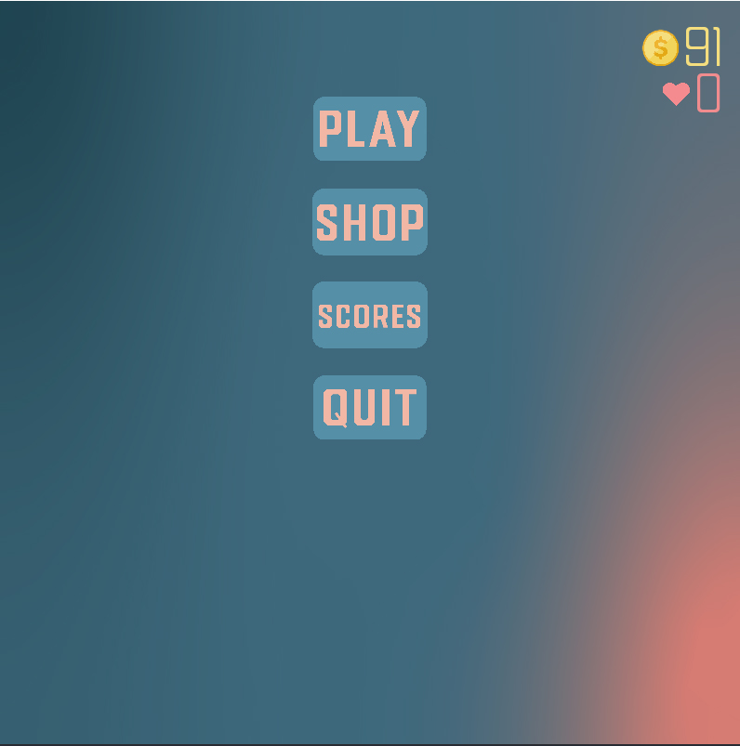
PhonkRacing
PLAY - начало игры
SHOP - магазин
SCORES - таблица рекордов
QUIT - выход из игры
Цель игры – как можно дальше проехать без столкновений, результаты трёх Ваших лучших заездов сохраняются в рекорды.

Slide 6
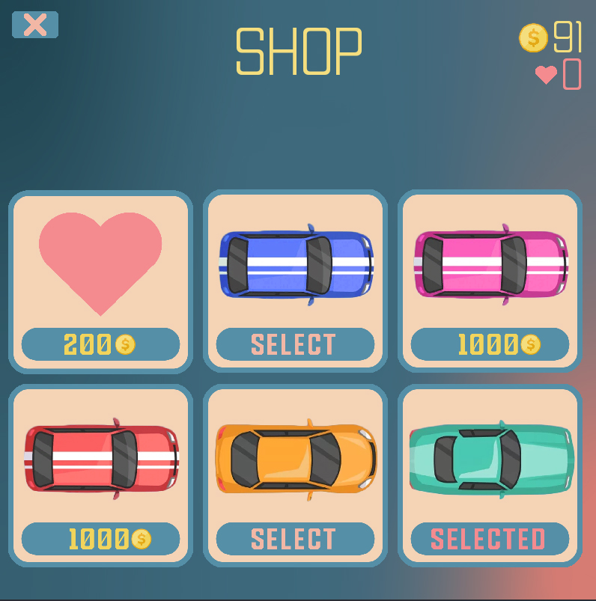
PhonkRacing
Кнопка SHOP
открывает магазин, в котором можно приобрести игровую косметику (скины, дополнительные “жизни”) за накопленные монеты.
Цель игры – как можно дальше проехать без столкновений, результаты трёх Ваших лучших заездов сохраняются в рекорды.

Slide 7
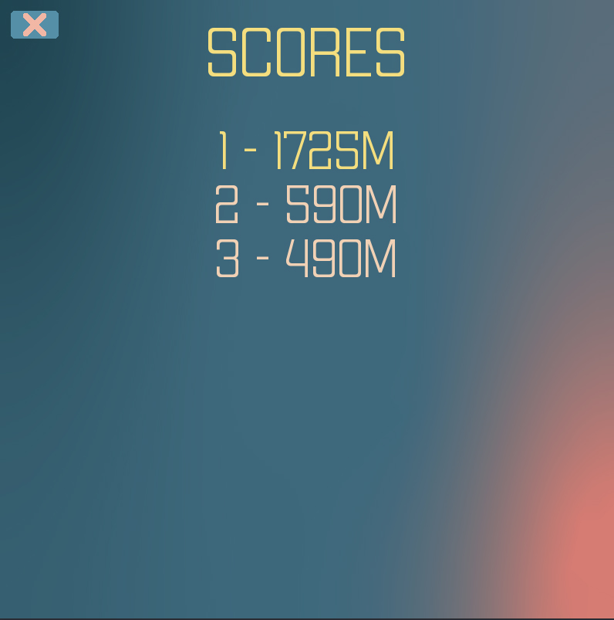
PhonkRacing
Кнопка SCORES открывает таблицу рекордов с тремя лучшими результатами.
Цель игры – как можно дальше проехать без столкновений, результаты трёх Ваших лучших заездов сохраняются в рекорды.

Slide 8
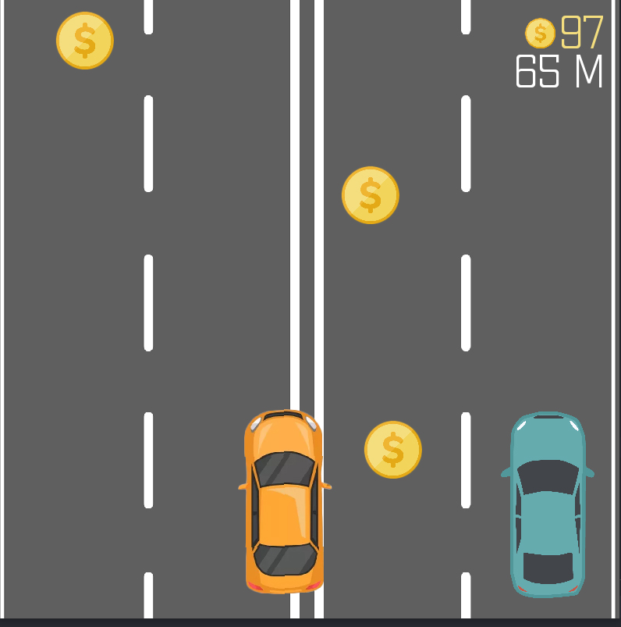
PhonkRacing
Игру можно поставить на паузу клавишей ESCAPE, повторное нажатие продолжит игру.
А чтобы продолжить игру можно нажать кнопку CONTINUE
Кнопка REVIVE возрождает игрока, если у него есть хотя бы одно сердечко, либо у него больше 200 монет.
Цель игры – как можно дальше проехать без столкновений, результаты трёх Ваших лучших заездов сохраняются в рекорды.

Slide 9
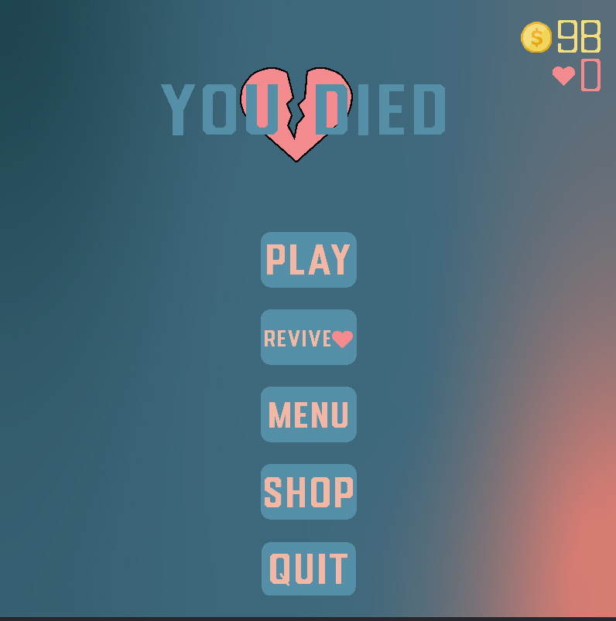
PhonkRacing
Игру можно поставить на паузу клавишей ESCAPE, повторное нажатие продолжит игру.
А чтобы продолжить игру можно нажать кнопку CONTINUE
Кнопка REVIVE возрождает игрока, если у него есть хотя бы одно сердечко, либо у него больше 200 монет.
Цель игры – как можно дальше проехать без столкновений, результаты трёх Ваших лучших заездов сохраняются в рекорды.

Slide 10
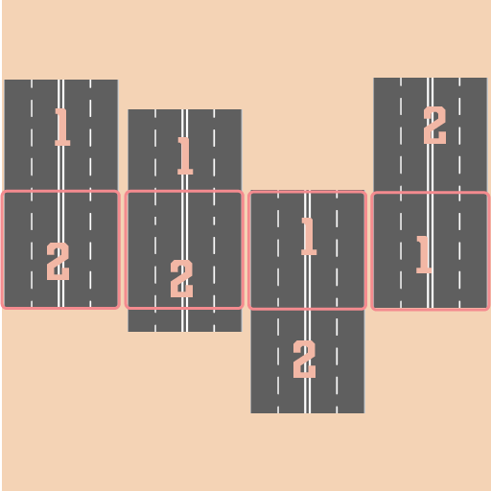
PhonkRacing
Игру можно поставить на паузу клавишей ESCAPE, повторное нажатие продолжит игру.
А чтобы продолжить игру можно нажать кнопку CONTINUE
Кнопка REVIVE возрождает игрока, если у него есть хотя бы одно сердечко, либо у него больше 200 монет.
Цель игры – как можно дальше проехать без столкновений, результаты трёх Ваших лучших заездов сохраняются в рекорды.

Slide 11
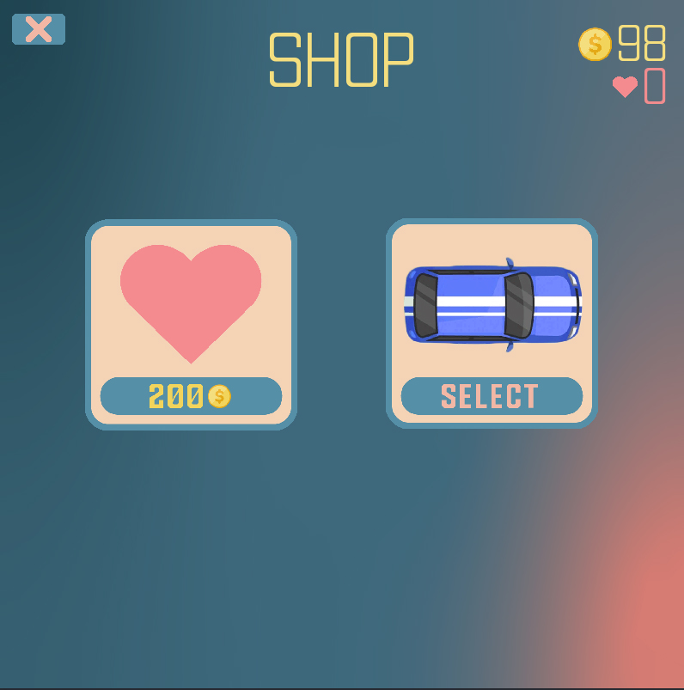
PhonkRacing
Для сетки товаров в магазине реализован свой мини-layout, который чем-то напоминает grid и flex-box в HTML.
Этот layout сам распределяет отступы между блоками товаров. При добавлении нового блока он либо помещается в эту же строку, если, конечно, помещается, либо переносится на следующую.
Игру можно поставить на паузу клавишей ESCAPE, повторное нажатие продолжит игру.
А чтобы продолжить игру можно нажать кнопку CONTINUE
Кнопка REVIVE возрождает игрока, если у него есть хотя бы одно сердечко, либо у него больше 200 монет.

Slide 12
PhonkRacing
Всего в процессе разработки было спроектировано 13 классов:
СПРАЙТ ИЗОБРАЖЕНИЯ class Image(pygame.sprite.Sprite)
СПРАЙТ ТАЙЛА ДОРОГИ class Road(pygame.sprite.Sprite)
СПРАЙТ ТРАФФИКА class Traffic(pygame.sprite.Sprite)
СПРАЙТ МАШИНЫ ИГРОКА class Car(pygame.sprite.Sprite)
СПРАЙТ МОНЕТЫ class Coin(pygame.sprite.Sprite)
СЧЕТЧИК РАССТОЯНИЯ class DistanceCounter
СЧЕТЧИК КОЛИЧЕСТВА МОНЕТ class CoinsCounter
СЧЕТЧИК КОЛИЧЕСТВА ЖИЗНЕЙ class LivesCounter
КНОПКА МЕНЮ class MenuButton
КНОПКА МАГАЗИНА class ShopButton
LAYOUT ТОВАРОВ В МАГАЗИНЕ class Grid
БЛОК ТОВАРА В МАГАЗИНЕ class BuyBlock

Slide 13
PhonkRacing
Всего в процессе разработки было спроектировано 13 классов:
# --- СПРАЙТ ИЗОБРАЖЕНИЯ --- class Image(pygame.sprite.Sprite)
# --- СПРАЙТ ТАЙЛА ДОРОГИ --- class Road(pygame.sprite.Sprite)
# --- СПРАЙТ ТРАФФИКА --- class Traffic(pygame.sprite.Sprite)
# --- СПРАЙТ МАШИНЫ ИГРОКА --- class Car(pygame.sprite.Sprite)
# --- СПРАЙТ МОНЕТЫ --- class Coin(pygame.sprite.Sprite)
# --- СЧЕТЧИК РАССТОЯНИЯ --- class DistanceCounter
# --- СЧЕТЧИК КОЛИЧЕСТВА МОНЕТ --- class CoinsCounter
# --- СЧЕТЧИК КОЛИЧЕСТВА ЖИЗНЕЙ --- class LivesCounter
# --- КНОПКА МЕНЮ --- class MenuButton(pygame.sprite.Sprite)
# --- КНОПКА МАГАЗИНА --- class ShopButton(MenuButton)
# --- LAYOUT ТОВАРОВ В МАГАЗИНЕ --- class Grid
# --- БЛОК ТОВАРА В МАГАЗИНЕ --- class BuyBlock

